Slide 1
Prawne zagadnienia dowodów
Źródła i środki dowodowe
Świadkowie i strony
dr Michał Rusinek

Slide 2
Specyfika
Świadek |  | Strona
Dowód podstawowy, najpowszechniejszy | w k.p.k. | Dowód (wyjaśnienia oskarżonego) niezbędny ze względu na gwarancje procesowe
Dowód drugoplanowy | w k.p.c. | Dowód wyłącznie subsydiarny ze względu na trudną ocenę wiarygodności

Slide 3
Pojęcie świadka
w sensie procesowym – każda osoba wezwana do złożenia zeznań przez organ procesowy
w sensie potocznym – każda osoba, która ma wiedzę o danym zdarzeniu

Slide 4
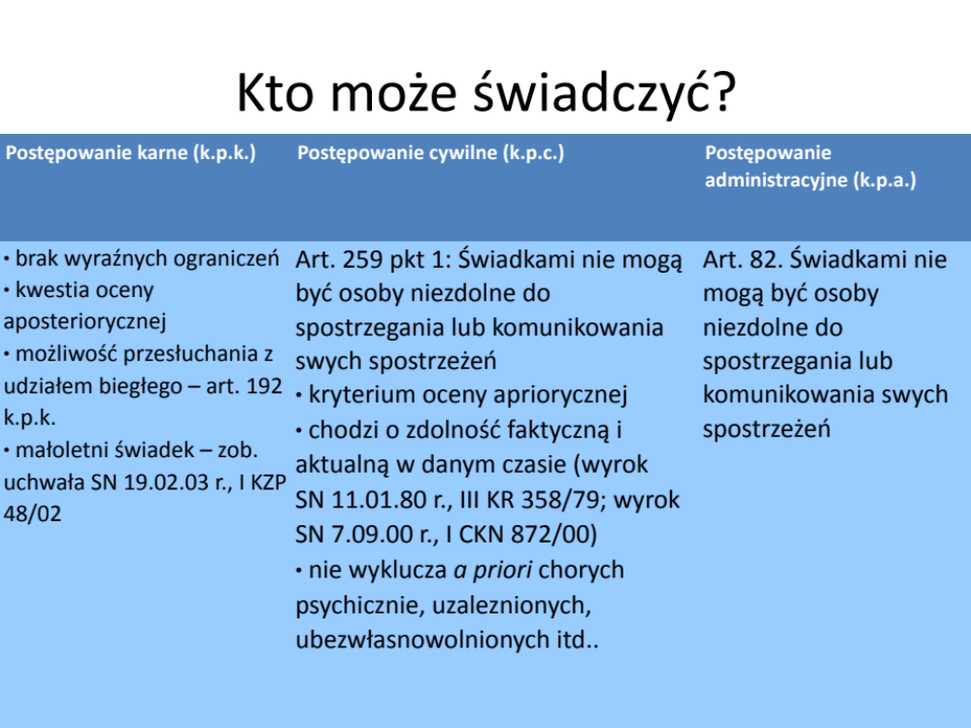

Slide 5
Obowiązki świadka
Stawić się na wezwanie organu procesowego
Złożyć przyrzeczenie (tylko przed organami sądowymi!)
Złożyć zeznanie zgodne z prawdą (o odpowiedzilności karnej za fałsz decyduje choćby pouczenie o niej, przyrzeczenie nie jest konieczne)
zob. art. 177 k.p.k., art. 261 i 266 k.p.c., art. 83 k.p.a.

Slide 6
Wyjątki
k.p.k. | k.p.c. | k.p.a.
Zwolnienie z obowiązku stawiennictwa
Art. 177 § 2 - choroba, kalectwo, inna nie dająca się usunąć przeszkoda Art. 177 § 1a – przesłuchanie na odległość | Art. 263 - choroba, kalectwo Art. 235 § 2 - przesłuchanie na odległość | Art. 50 § 3 - choroba, kalectwo, inna nie dająca się usunąć przeszkoda
Zwolnienie z przyrzeczenia
Art. 189 | Art. 267 | Brak przyrzeczenia (tylko pouczenie – art. 83 § 3
Zwolnienie z zeznań
Art. 178 – 183, art. 185 | Art. 259 - 261 | Art. 82 – 83

Slide 7
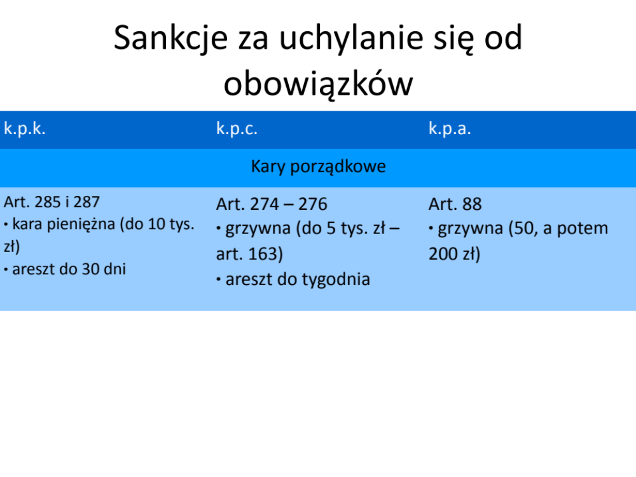

Slide 8
Model przesłuchania
II fazy przesłuchania:
ad personam
- odebranie danych co do osoby świadka
ad rem
- spontaniczna (swobodna) relacja
- pytania
Ustność przesłuchania – możliwość złożenia zeznań na piśmie tylko wyjątkowo (art. 271 k.p.c., art. 204 k.p.k.); inaczej w k.p.a., art. 50
Swoboda wypowiedzi!
Kontaktowanie się świadków i ich obecność przy przesłuchaniach!
UWAGA – po 1.VII.2015 w k.p.k. świadka przesłuchiwać będą strony

Slide 9
Szczególne rodzaje przesłuchania
Konfrontacja – jednoczesne przesłuchanie więcej niż jednej osoby (świadków, także biegłych i oskarżonego); zob. art. 172 k.p.k., art. 272 k.p.c.; wyrok SN z 26.02.70 r., II CR 10/70
Okazanie – przesłuchanie połączone z okazaniem rzeczy lub osoby celem rozpoznania (art. 173 k.p.k.)

Slide 10
Przesłuchanie stron – kwestie ogólne
Skrajnie różne podejście procedur 1) karnej oraz 2) cywilnej i administracyjnej
Interes w rozstrzygnięciu wymaga szczególnie wnikliwej oceny wiarygodności (choć bez jakichkolwiek założeń a priori)

Slide 11
Wyjaśnienia oskarżonego w k.p.k.
Prawo składania, ale też swobodnej odmowy (art. 175 k.p.k.), jako gwarancja prawa do obrony i zasady nemo se ipsum accusare tenetur
Bez groźby odpowiedzialności karnej za fałsz (vide art. 233 k.k.) i bez przyrzeczenia
zakaz wykorzystania wyjaśnień złożonych bez pouczenia o prawie odmowy
doktryna Salduz (Salduz vs. Turcja)
Uwaga! Inne strony procesu karnego (np.. oskarżyciel posiłkowy, prywatny, powód cywilny) zeznają jako świadkowie

Slide 12
Przesłuchanie stron w k.p.c.
Przesłuchanie stron dopuszczalne tylko, jeśli po wyczerpaniu środków dowodowych pozostały niewyjaśnione fakty istotne dla rozstrzygnięcia sprawy (zob. też systematyka tego działu k.p.c.)
Zawsze uzaleznione od uznania sądu (wyrok SN z 5.07.06 r., IV CSK 98/06)
Strony mogą odmówić udziału, ale grozi im zastosowanie art. 233 k.p.c.

Slide 13
Kogo przesłuchać w charakterze strony
Gdy stroną jest:
Osoba pod władzą rodzicielską, opieką lub kuratelą – tę osobą bądź przedstawiciela, bądź oboje
Osoba prawna – osobę wchodzącą w skład organu reprezentującego (wszystkie, niektóre lub jedną)
Skarb Państwa – osoby powołane do reprezentowania państwowej jednostki organizacyjnej, z której działalnością wiąże się dochodzone roszczenie, lub inne wskazane osoby
Ponadto:
W razie współuczestnictwa jednolitego – zasadniczo przesłuchać wszystkich, sąd może jednak ograniczyć się do przesłuchania niektórych; wyrok SN z 23.02.99 r., I CKN 1017/97
W charakterze strony nie mogą być przesłuchane osoby, które nie mogą być świadkami (art. 259 pkt 1 i 2), ani osoby małoletnie przed ukończeniem 17. roku życia (nie można odebrać przyrzczenia – art. 267 k.p.c.)

Slide 14
II fazy przesłuchania stron w k.p.c.
I – przesłuchanie obu stron, w zakresie tych samych okoliczności, bez przyrzeczenia, ale po pouczeniu o obowiązku mówienia prawdy i możliwości ponownego przesłuchania z przyrzeczeniem (art. 304 k.p.c.)
II – jeśli pierwsze przesłuchanie nie wyświetli dostatecznie faktów, można przesłuchać po odebraniu przyrzeczenia i po pouczeniu o grożącej odpowiedzialności karnej:
- jedną ze stron wg wyboru (zwykle podyktowanego wiarygodnością)
- obie strony, ale co do różnych okoliczności

Slide 15
Problemy:
W razie prawnych lub faktycznych przeszkód – można przesłuchać tylko jedną ze stron albo pominąc dowód w ogóle (art. 302 k.p.c.)
W praktyce sądy pomijają ten dowód w razie trudności z przesłuchaniem jednej ze stron (dyskusyjne; por. orzeczenie SN z 3.11.61 r., I CR 1011/60)
Odpowiedzilność karna z art. 233 k.k. tylko w razie fałszu w drugiej fazie przesłuchania

Slide 16
Przesłuchanie strony w k.p.a.
Art. 86. Jeżeli po wyczerpaniu środków dowodowych lub z powodu ich braku pozostały nie wyjaśnione fakty istotne do rozstrzygnięcia sprawy, organ administracji publicznej dla ich wyjaśnienia może przesłuchać stronę
Jeśli jest więcej stron – przesłuchać wszystkie
Możliwe wezwanie do złożenia zeznań na piśmie

Slide 17
Dziękuję!

